Slide 1

애플파이
약 추천 사이트 나으리

Slide 2








목차
프로젝트 개요
문제 제기
Figma
PWA 적용
활용 API 종류
프롬프트 리스트
웹페이지 시연
기대효과

Slide 3

프로젝트 개요
프로젝트 목표
사용자가 자신의 증상을 간단히 입력하면, AI가 실시간으로 증상을 분석하고 API를 통해 적합한 약을 추천합니다.
주요 기능
정확한 증상 분석
실시간 약 추천
주변 약국 찾기
사용자가 입력하는 증상을 AI가 정밀하게 분석하여 약 추천의 정확성을 높입니다.
AI 기반으로 사용자 증상에 가장 적합한 약 정보를 실시간으로 제공하여 복약 편의성을 증대합니다.
추천받은 약을 구매할 수 있는 주변 약국 정보를 지도와 함께 제공하여 사용자의 편의성을 극대화합니다.

Slide 4
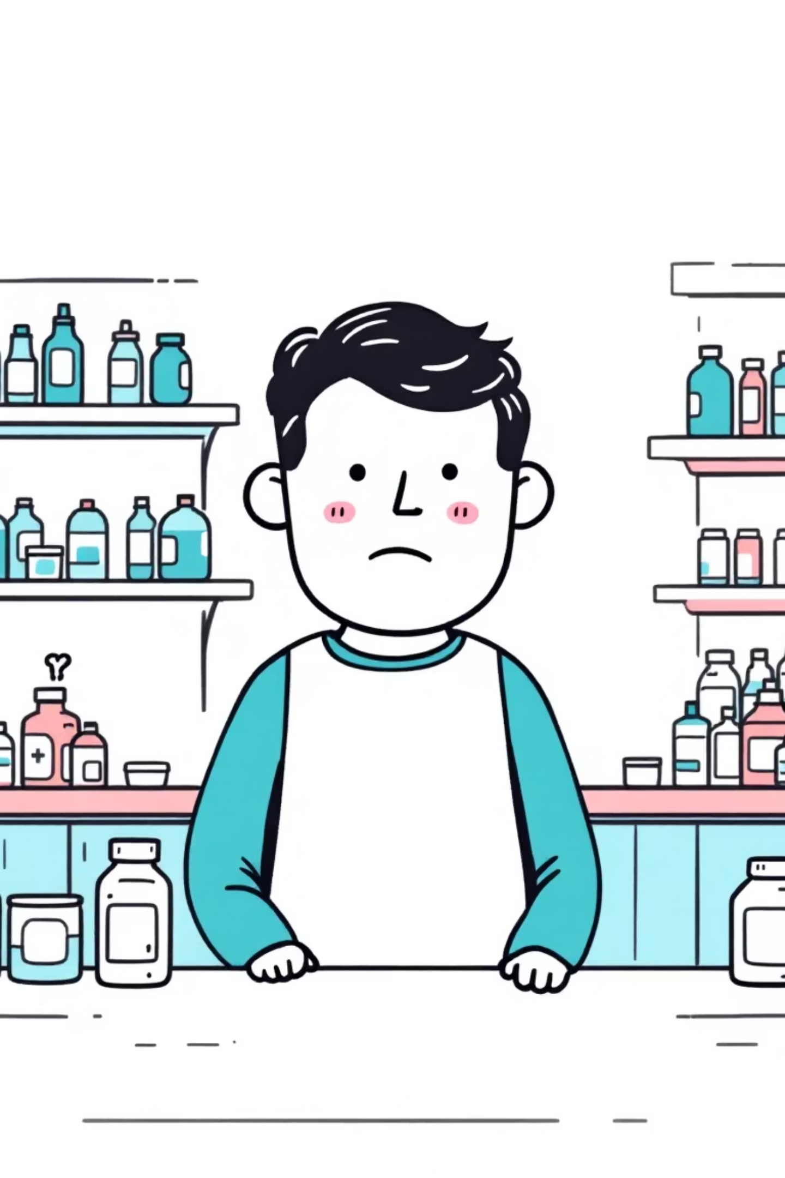
문제 제기
정확한 약 선택의 어려움
신뢰할 정보 부족
약국에서 수많은 약 중 선택이 어렵고, 부작용이나 복약 오류의 위험이 높습니다.
인터넷의 의약품 정보는 정확성이 보장되지 않아 소비자의 혼란이 지속되고 있습니다.
의료 정보 접근성의 격차
일반 사용자는 약 성분, 금기 사항, 주의 증상 등 의료 정보를 이해하기 어려워 올바른 건강 관리에 제약이 있습니다.

Slide 5
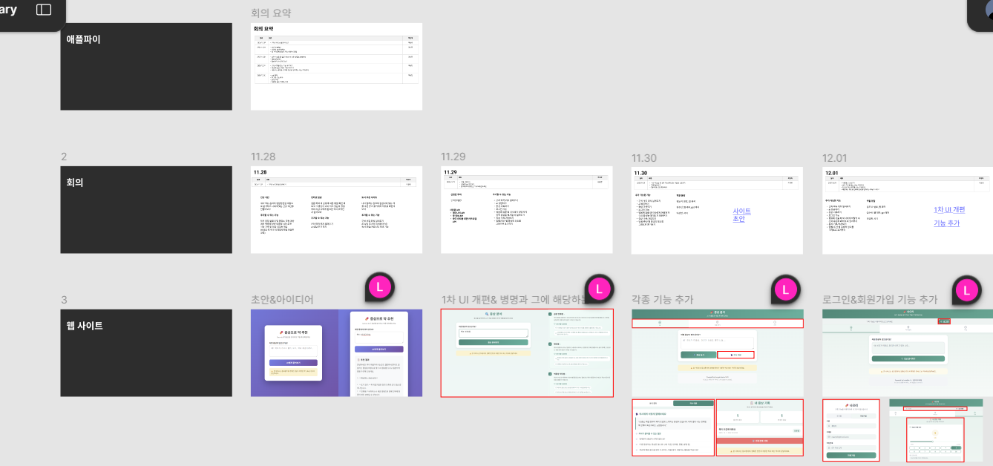
Figma
Figma를 통해 회의, 기획, 디자인을 진행했습니다.

Slide 6
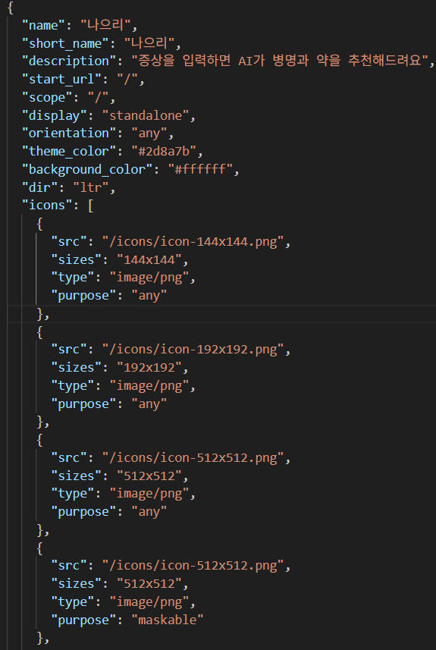
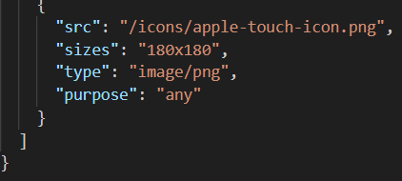
PWA 적용
Manifest.json

Slide 7
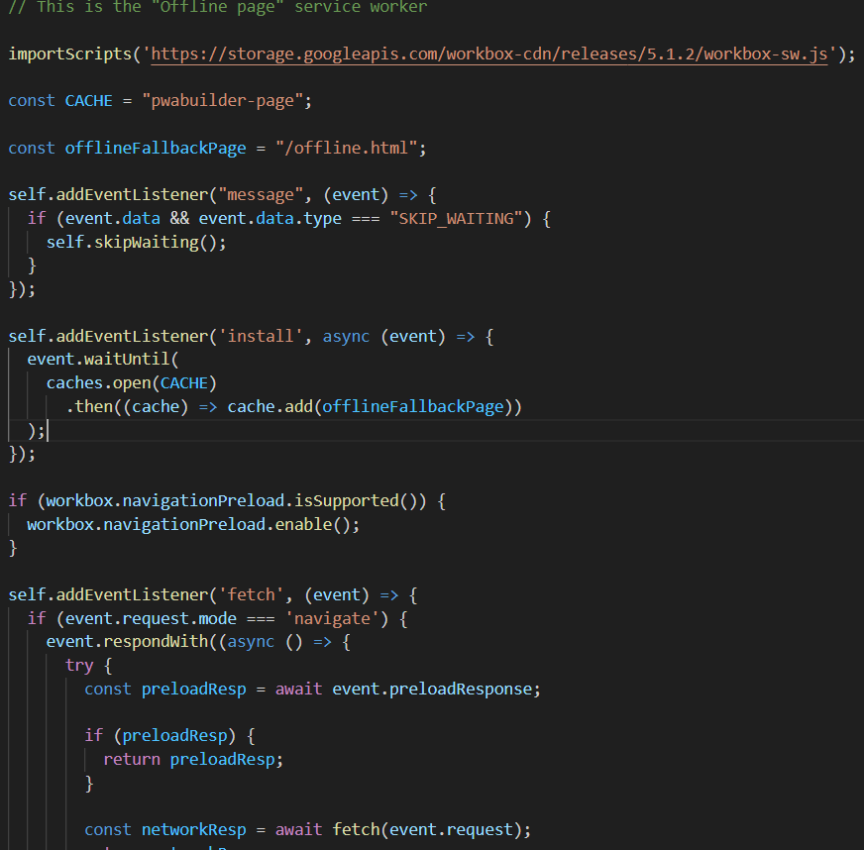
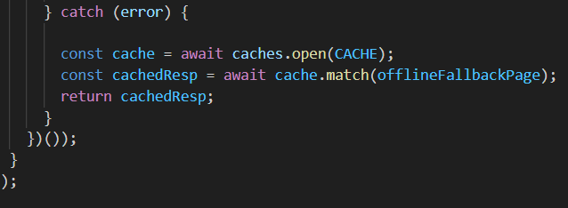

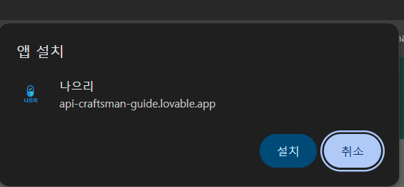
PWA 적용
pwabuilder-sw.js

Slide 8
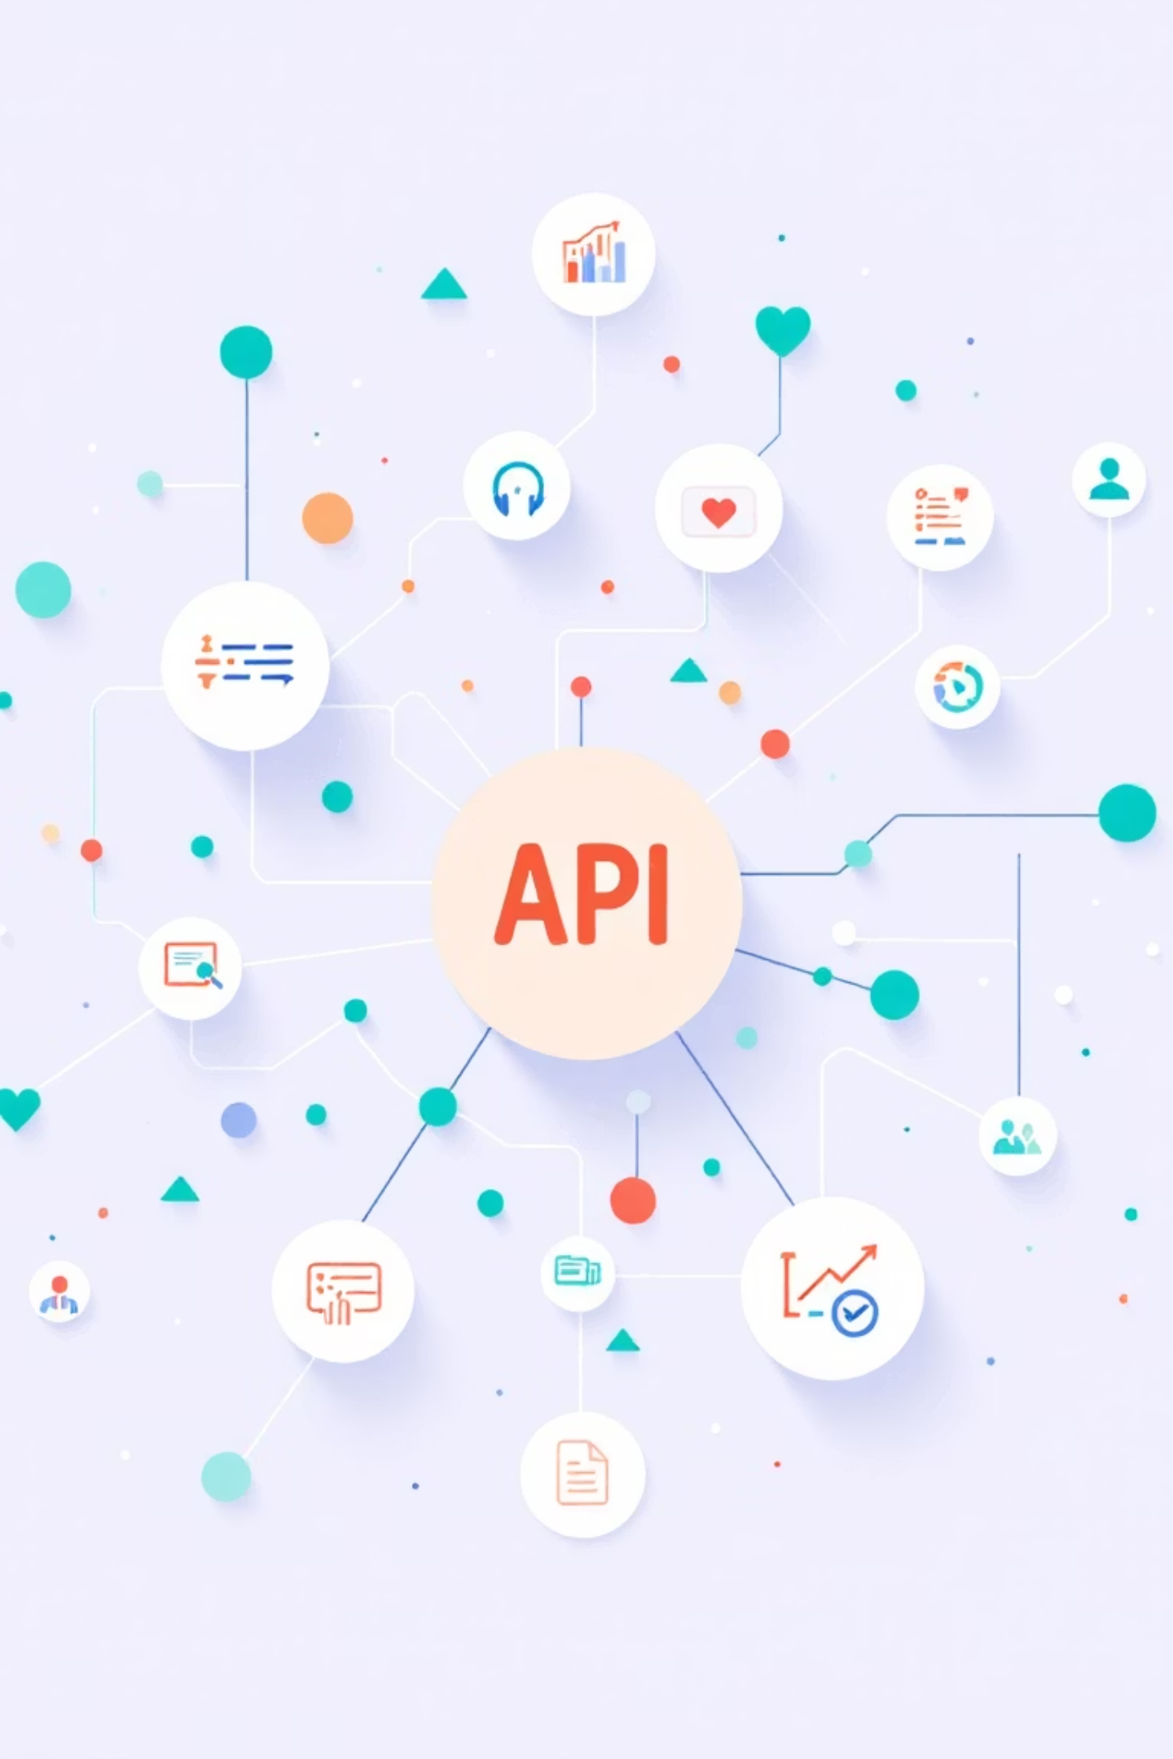



활용 API 종류
카카오 맵 API
주변 약국 위치 검색 및 지도 표시 기능 제공
제미나이 API
사용자 증상 분석 및 맞춤형 약 추천을 위한 AI 자연어 처리
식품의약품안전처 e약은요 API
공식 의약품 정보 및 복용법, 부작용 등 신뢰성 높은 데이터 제공

Slide 9
프롬프트 리스트
증상을 입력하면 약을 추천하는 웹서비스의 전체 구조(프론트, 백엔드, API 흐름)를 설계해줘.
제미나이 API를 이용해 증상 분석 결과를 요약해서 '사용자 친화적 문장'으로 변환하는 프롬프트를 작성해줘.
약국 검색 결과를 거리순, 영업 여부 기준으로 정렬하는 로직을 만들어줘.
카카오맵 API, 식약처 e약은요 API, Gemini API를 연결한 서비스 아키텍처 다이어그램을 만들어줘.
사용자 증상 분석 정확도를 높이기 위해 AI에게 검증 질문을 생성하는 프롬프트를 만들어줘.
약국 위치를 클릭했을 때 약국 정보 팝업(전화번호, 영업시간)을 표시하는 UI를 설계해줘.
증상 입력 → AI 분석 → 약 추천 → 약 정보 상세 보기까지의 사용자 흐름(UX Flow)을 작성해줘.
식약처 e약은요 API에서 약 정보를 가져와 성분·효능·주의사항을 정리하는 코드 예제를 만들어줘.
카카오맵 API와 PWA를 연동해 오프라인 상태에서도 최소 정보가 보이도록 캐싱 전략을 제안해줘.
PWA 기반 웹서비스를 위한 페이지 구성(홈, 증상 입력, 약 추천 결과, 주변 약국 찾기)을 설계해줘.
약품명으로 검색했을 때 여러 제품이 나오면 가장 대표 제품을 선택하는 기준을 제안해줘.
PWA용 manifest.json을 증상 분석 웹사이트에 맞게 작성해줘(이름·아이콘·start_url 포함).
의약품 추천 웹의 UI를 심플하고 의료 앱 느낌으로 디자인된 와이어프레임을 설명해줘.
식약처 API 응답값을 '사용자에게 보기 좋게 카드 형식'으로 변환하는 규칙을 작성해줘.
서비스워커(Service Worker)를 이용해 API 응답을 캐싱하는 코드를 만들어줘.
사용자가 입력한 증상을 분석해서 필요한 약 카테고리를 분류하는 규칙을 만들어줘.
성분명으로 약을 재검색해야 할 때 API 쿼리를 자동 생성하는 함수를 설계해줘.
오프라인 상태에서도 홈 화면을 볼 수 있도록 PWA 캐싱 전략을 만들어줘.
제미나이 API로 '증상 텍스트 → 약 추천' 프롬프트 템플릿을 만들어줘.
식약처 API와 LLM을 결합해서 부작용 정보를 쉽게 요약하는 프롬프트를 만들어줘.
PWA 설치 버튼(UI/UX)을 자연스럽게 보이도록 구현하는 방법을 설명해줘.
여러 증상이 동시에 입력되었을 때 우선순위를 평가하는 알고리즘을 만들어줘.
약 추천 결과에 따라 '주의해야 할 행동(음주, 운전 등)'을 자동 생성하는 프롬프트를 만들어줘.
로딩 속도 최적화를 위해 필요한 이미지 압축·js 번들링·캐싱 전략을 추천해줘.
금기 성분, 연령, 임신 여부 등 추가 조건을 고려한 약 필터링 로직을 설계해줘.
카카오맵 API를 이용해서 '주변 약국 찾기' 기능의 기본 코드 템플릿을 작성해줘.
약 추천 결과 페이지에서 사용자에게 보여줄 친절한 안내 문구를 여러 버전으로 생성해줘.
체계적인 약 추천 결과 JSON 포맷을 만들어줘(성분, 효능, 주의사항 포함).
사용자의 현재 위치 기반 약국 목록을 지도에 표시하는 마커 디자인 아이디어를 제공해줘.
사용자가 자주 입력하는 증상 키워드를 예측하여 자동완성 리스트를 만드는 프롬프트를 만들어줘.

Slide 10


웹페이지 시연
1
증상 입력
사용자가 자신의 증상을 자연어로 입력합니다
2
AI 분석
입력된 증상을 실시간으로 분석하고 추가 질문을 생성합니다
3
약 추천
분석 결과를 바탕으로 적합한 약을 추천합니다
4
상세 정보
복용법, 주의사항, 부작용 등 상세 정보를 제공합니다

Slide 11




기대효과
정확한 약 선택 지원
의료 정보 접근성 향상
AI 기반 분석으로 사용자의 증상에 맞는 정확한 약을 추천하여 약 선택의 어려움을 해결합니다.
시간과 장소의 제약 없이 신뢰할 수 있는 의료 정보에 접근할 수 있어 의료 정보 격차를 줄입니다.
자기 건강관리 능력 강화
빠르고 간편한 서비스 이용
약 성분, 금기 사항, 주의 증상 등 이해하기 쉬운 정보 제공으로 사용자의 자가 건강 관리 능력을 향상시킵니다.
직관적인 UI와 실시간 처리로 누구나 쉽고 빠르게 필요한 약 정보를 얻을 수 있습니다.

Slide 12
참고 자료 및 출처
https://ai.google.dev/aistudio?hl=ko
https://gemini.google.com/app?hl=ko
https://lovable.dev/
https://www.data.go.kr/iim/api/selectAPIAcountView.do
https://developers.kakao.com/
https://claude.ai/new

Slide 13

감사합니다

